Slide 1

여자친구를 사귀는 방법
1. 관심을 표현하기
2. 전화번호 또는 SNS 계정 얻기
3. 첫 데이트 신중하게 계획하기
4. 공통 관심사 찾기
5. 서로의 기분과 감정을 이해하기

Slide 2
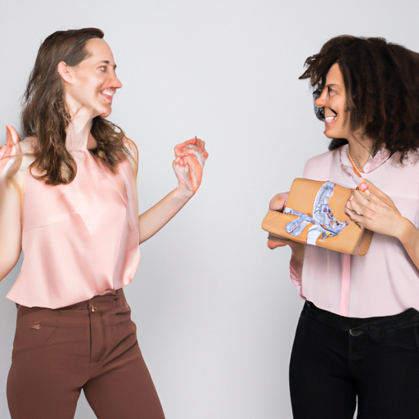
관심을 표현하기
1. 친절한 웃음과 몸짓
2. 진심어린 칭찬
3. 호기심을 가지고 이야기 나누기
4. 소소한 선물 주기
5. 서로에 대한 결과 피드백 공유

Slide 3

전화번호 또는 SNS 계정 얻기
1. 자연스러운 대화를 이어갈 수 있는 기회 찾기
2. 기억에 남는 개인적인 이야기 주제 활용
3. 친절하게 계정을 교환하고 싶다는 의사 표시
4. 서로의 가장 자주 사용하는 메신저 공유
5. 연락처를 얻은 후 적절한 시기에 소통 시작

Slide 4
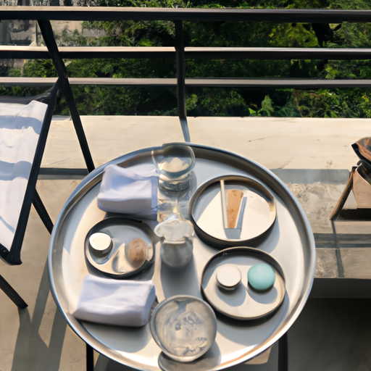
첫 데이트 신중하게 계획하기
1. 두 사람이 즐길 수 있는 장소 선택
2. 일정을 잘 조율하고 시간에 맞추기
3. 데이트 활동을 고른 후 기억에 남도록 노력
4. 데이트 중 계획 및 이야기를 재미있게 이어가기
5. 너무 긴장되지 않으면서 사귀기에 적합한 분위기 창출

Slide 5

공통 관심사 찾기
1. 취미나 즐겨하는 활동 대화를 통해 이해
2. 함께 즐길 수 있는 공통된 분야 발견
3. 새로운 경험을 함께 쌓아가기
4. 서로의 관심사를 공유하며 관계를 발전시키기
5. 아무것도 아닌 일상이야기에도 진심을 담아 소통

